Slide 1
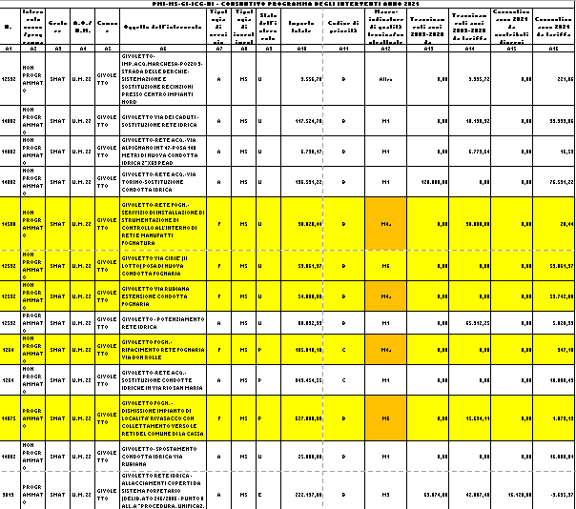
Consuntivo 2021
Legenda
F Fognature
U Ultimate
P progetto di fattibilità tecnico economica
MS manutenzione straordinaria
M4a allagamento e sversamento da fognatura

